Slide 1
TIẾNG VIỆT 2
Tập 2
Tuần 31
Tập viết: Chữ hoa N (kiểu 2)

Slide 2
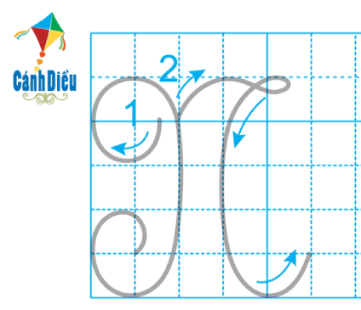
Chữ hoa N (kiểu 2)
a. Viết chữ hoa
Quan sát và chọn ý đúng
Chữ N (kiểu 2) cỡ vừa cao mấy ô li?
a) 4 ô li
b) 5 ô li
c) 6 ô li

Slide 3
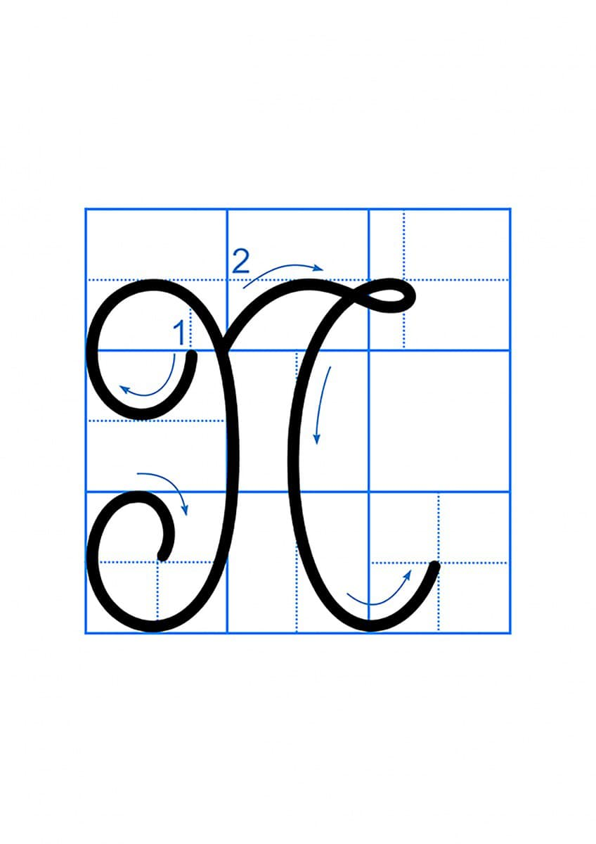
Chữ hoa N (kiểu 2)
Chữ N (kiểu 2) cỡ nhỏ cao mấy ô li?
a) 2,5 ô li
b) 3 ô li
c) 4 ô li

Slide 4
Chữ hoa N (kiểu 2)
- Chữ N (kiều 2) gồm mấy nét?
- Chữ N (kiều 2) gồm 2 nét.
- Đó là các nét nào?
* Nét 1: Móc hai đầu (trái) đều lượn vào trong.
* Nét 2: Là kết hợp 2 nét cơ bản: lượn ngang và cong trái nối liền nhau, tạo vòng xoắn nhỏ phía trên.

Slide 5
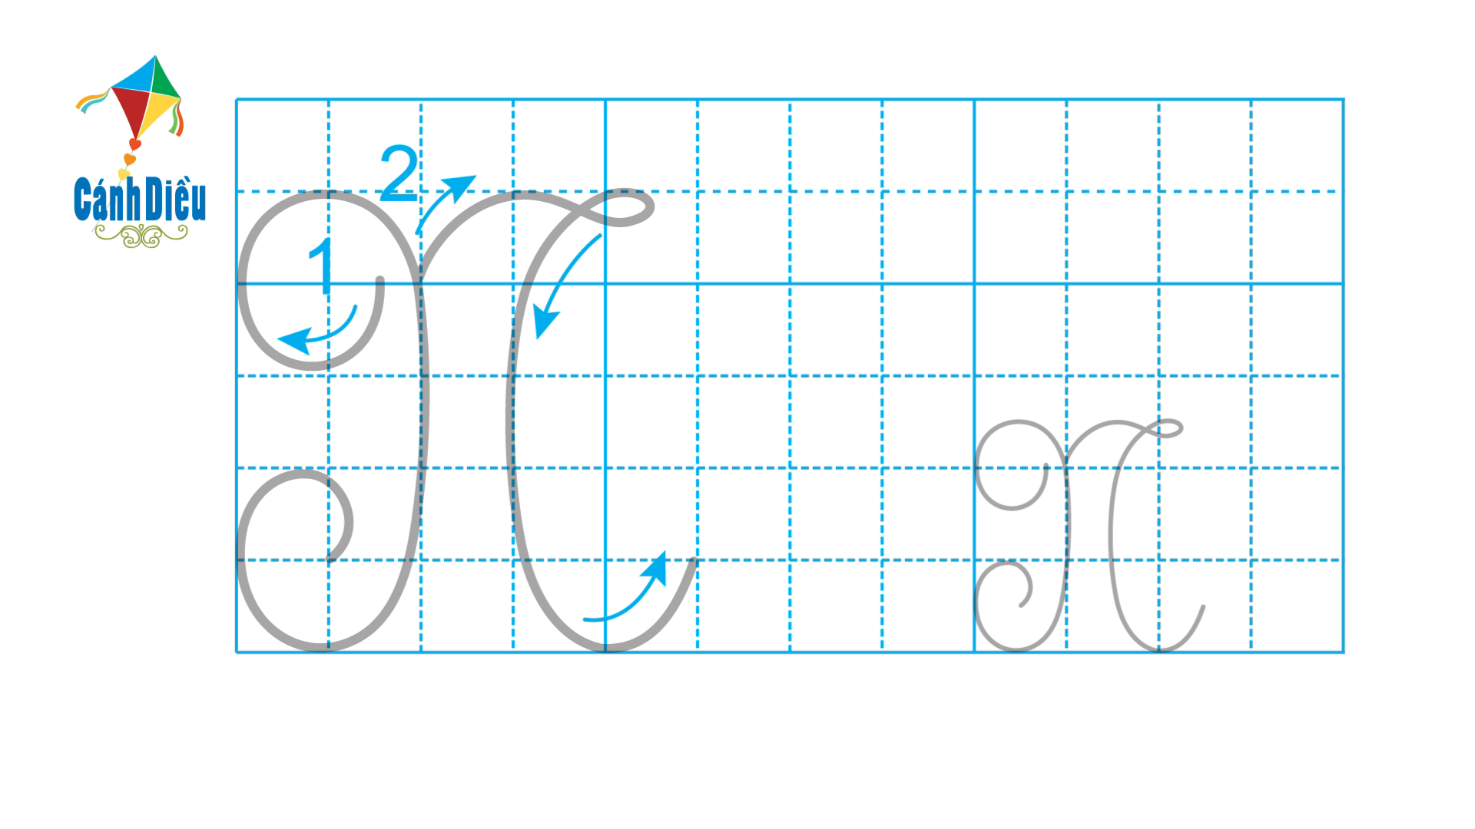
HƯỚNG DẪN CÁCH VIẾT CHỮ HOA N (kiểu 2)
- Nét 1: Đặt bút trên ĐK 5, viết nét móc hai đầu trái (hai đầu đều lượn vào trong); dừng bút ĐK 2.
- Nét 2: Từ điểm dừng bút của nét 1, lia bút lên đoạn nét móc ở ĐK 5, viết nét lượn ngang rồi chuyển hướng đầu bút trở lại để viết tiếp nét cong trái; dừng bút ĐK 2.

Slide 6
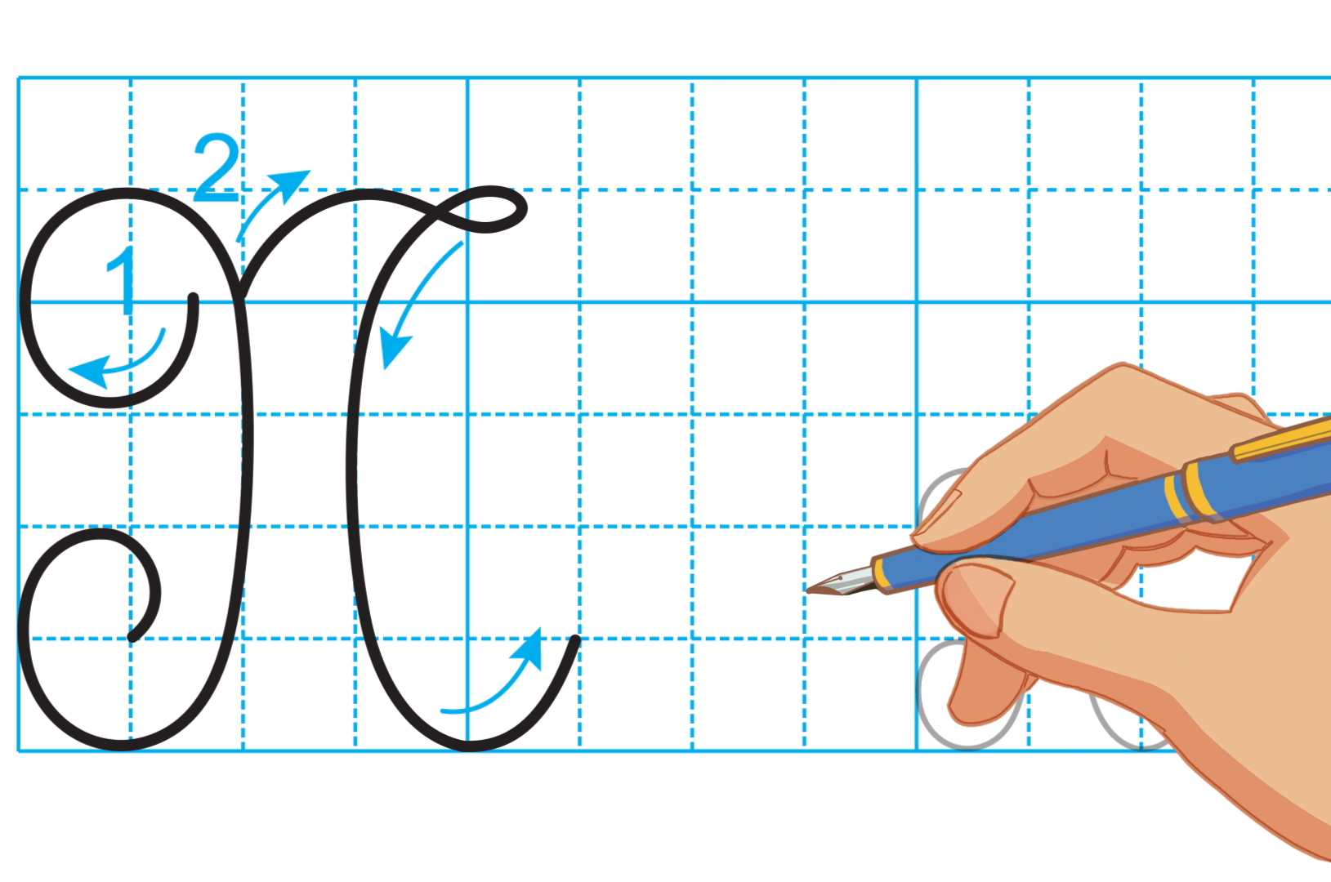
HƯỚNG DẪN CÁCH VIẾT CHỮ HOA N (kiểu 2) CỠ NHỎ

Slide 7


VIẾT BẢNG CON

Slide 8
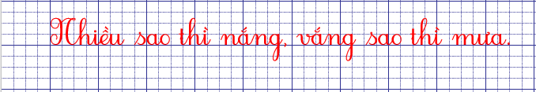
b. Viết ứng dụng
Chữ hoa N (kiểu 2)
a. Chữ cái nào được viết hoa?
→ Chữ N
e. Những chữ cái còn lại cao mấy ô li?
→ Chữ s cao 1.25 ô li. Còn lại cao 1 ô li.
b. Khoảng cách giữa các chữ ghi tiếng như thế nào?
→ Khoảng cách giữa các chữ ghi tiếng là 1 con chữ o.
c. Những chữ cái nào cao 2.5 ô li?
→ Chữ N, g, h.
d. Những chữ cái nào cao 1,5 ô li?
→ Chữ t.

Slide 9
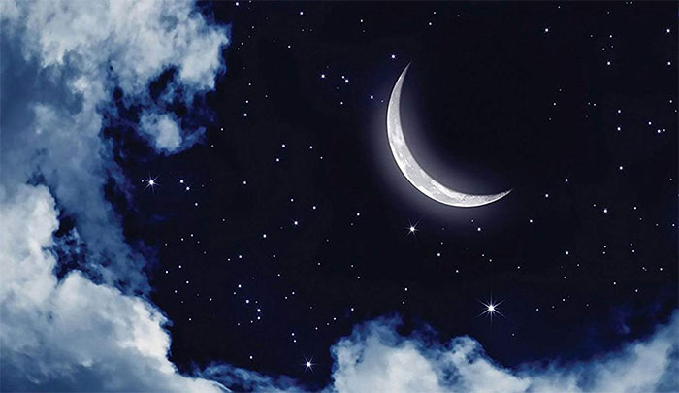

b. Viết ứng dụng
Chữ hoa N (kiểu 2)
Ý nghĩa của câu tục ngữ trên?
- Đây là một tục ngữ hay chỉ thiên nhiên. Câu tục ngữ là sự đúc kết kinh nghiệm của cha ông ta về hiện tượng nắng mưa của trời. Đêm đến nếu nhiều sao, sao sáng rõ thì ắt hẳn ngày mai trời sẽ nắng, còn ngược lại nếu trời ít sao hoặc không có sao thì trời ngày mai sẽ mưa.

Slide 10

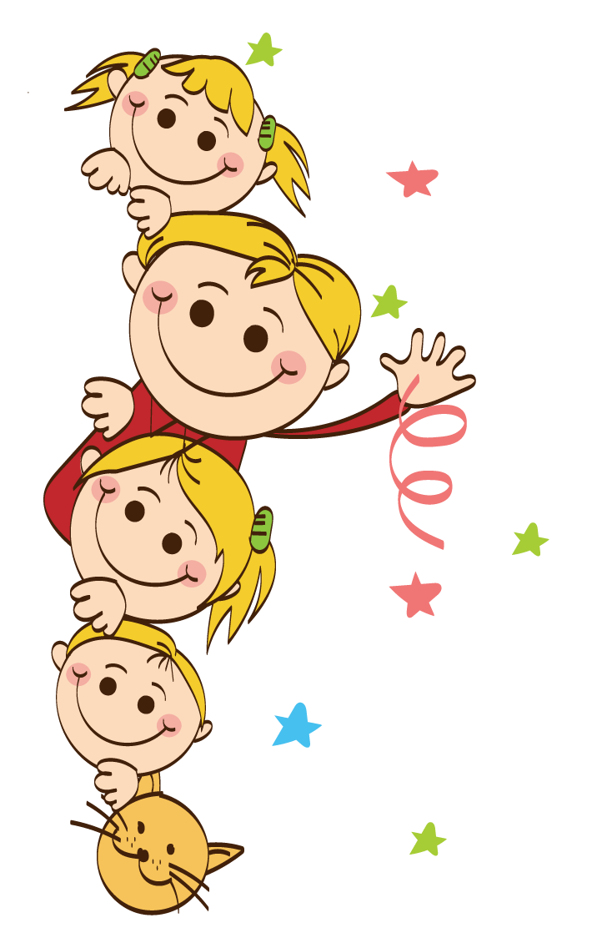

Thực hành viết vở
luyện viết

Slide 11
Hoc10 chúc các em học tốt!

